Slide 2
12 톤&매너 설정

Slide 3
톤&매너 설정의 이해
색채 이미지 공간

Slide 4
제공하고자 하는 서비스에 부합하는 톤&매너 설정 방법에 대해 알아본다.

Slide 5
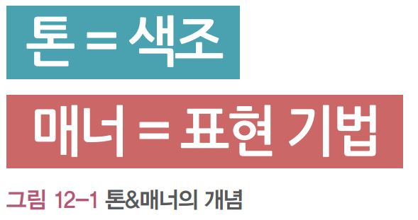
01. 톤&매너 설정의 이해
톤&매너의 개념
시각·광고·디지털 디자인 등의 분야에서 작업의 결과물을 어떠한 느낌으로 전개해 나갈 것인지에 대해 전반적인
계획을 세우는 것
시각적으로 전달하고자 하는 분위기, 뉘앙스, 태도, 룩&필 등을 의미

Slide 6
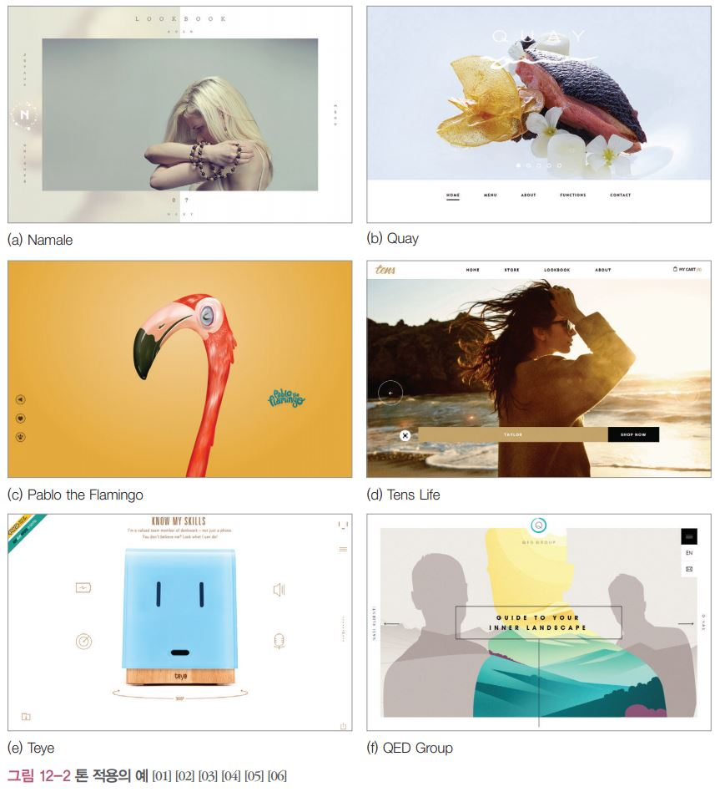
01. 톤&매너 설정의 이해
톤&매너의 개념
톤(Tone) 톤은
주로 컬러에서 드러나는 요소로 색상, 명도, 채도의 조화에 의해 지각되는 색조로 표현
예) ‘빨간색=정열’, ‘초록색=자연’, ‘하얀색=순수’ 등

Slide 7
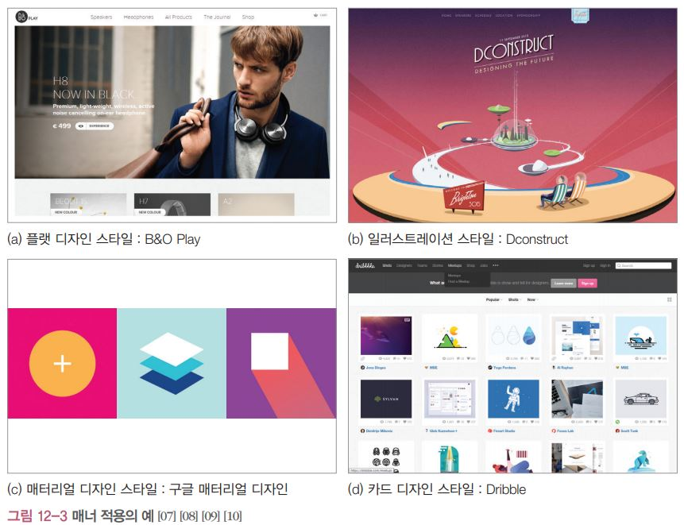
01. 톤&매너 설정의 이해
톤&매너의 개념
매너
주로 표현 기법에 의해 나타낼 수 있음
면 분할, 선 드로잉, 일러스트레이션 , 캘리그래피 등의 시각적인 표현 기법
심플, 모던, 매터리얼, 플랫, 레트로 등의 스타일로 표현

Slide 8
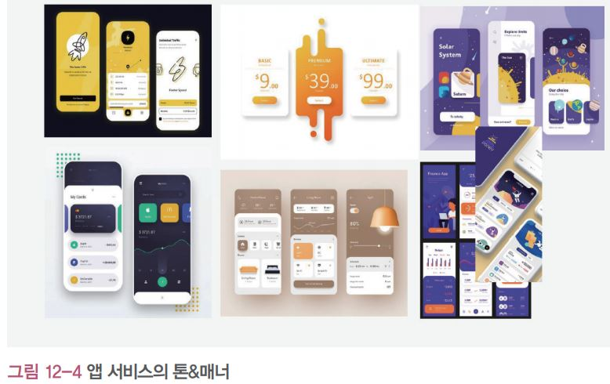
01. 톤&매너 설정의 이해
톤&매너 설정의 필요성
톤&매너가 결정되면 세부적인 컬러, 이미지, 타입, 레이아웃 등 다양한 디 자인 요소를 활용하여 통일된 스타일을
유지하면서 일관성 있게 작업을 진행

Slide 9
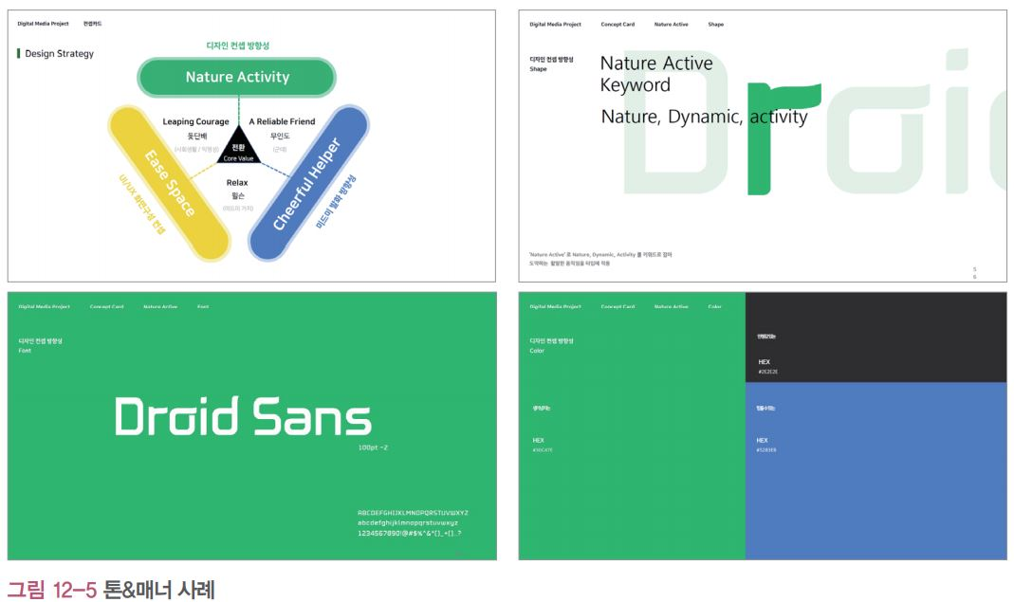
01. 톤&매너 설정의 이해
톤&매너 설정을 위한 자세
트렌디 표현 기법이나 스타일에 대한 다양한 사례를 분석
톤&매너의 구성 요소인 컬러, 이미지, 타입, 레이아웃, 표현 기법 등 각 요소 를 일목요연하게 정리
전체적인 분위기를 한눈에 알아볼 수 있도록 제작

Slide 10
02. 색채 이미지 공간
색채 이미지 공간의 구성
IRI 색채연구소에서 개발
색채에 의해 연상되는 이미지를 형용사 의미 분별법에 의해 구분
색을 사용하거나 색의 이미지를 연상할 때 그 이미지를 결정하는 심리적인 요인에 따라 분류
단색 이미지 공간, 배색 이미지 공간, 형용사 이미지 공간으로 분류
세로 방향으로는 부드러움, 딱딱함을 기준축으로, 가로 방향으로 는 동적, 정적을 기준축으로 함

Slide 11
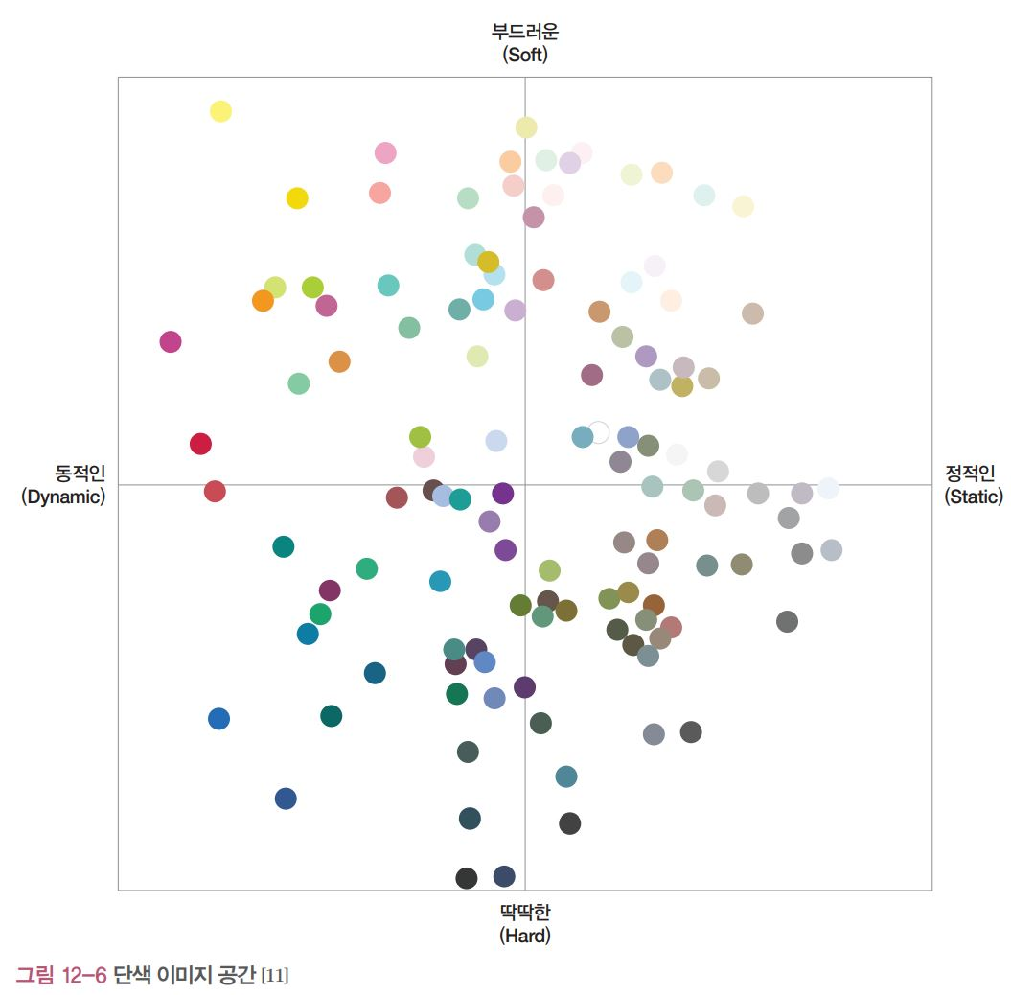
02. 색채 이미지 공간
색채 이미지 공간의 구성
채도가 높아질수록 강한 주목성을 가지며 역동적인 느낌, 낮아질수록 정적인 느낌을 전달
명도가 높아질수록 가볍고 부드러운 느낌을, 낮아질수록 무겁고 딱딱한 느낌을 전달

Slide 12
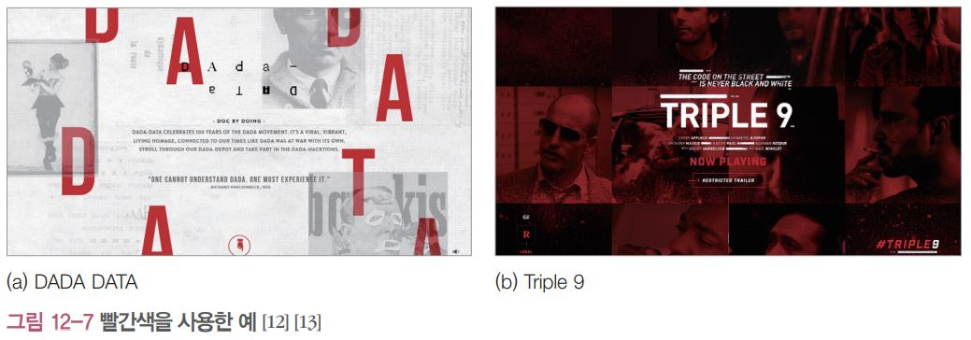
02. 색채 이미지 공간
단색 이미지 공간 : 빨간색
정열, 관능, 도발, 사랑, 피, 힘, 불, 정지, 위험, 혁명 등을 상징
웹 사이트나 어플리케이션 등의 디스플레이 기반 매체에서 주목성을 높이기 위한 포인트 컬러나 액센트 컬러로 사용

Slide 13
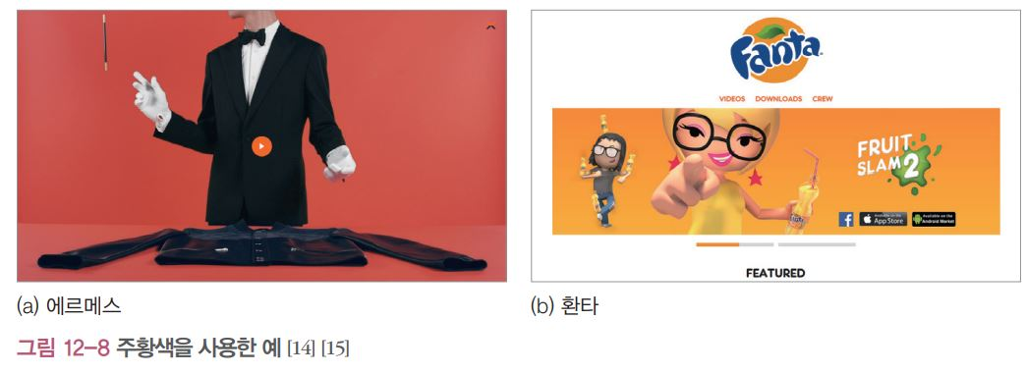
02. 색채 이미지 공간
단색 이미지 공간 : 주황색
원기, 약동, 활력, 다정, 만족, 유쾌, 적극 등을 상징하며, 밝고 활기찬 느낌과 친근하고 명랑한 분위기를 전달

Slide 14
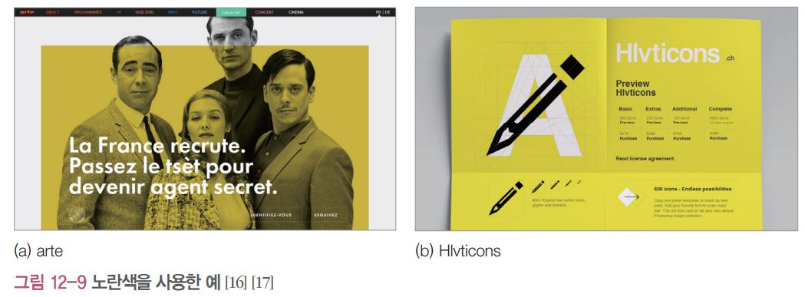
02. 색채 이미지 공간
단색 이미지 공간 : 주황색
희망, 유쾌, 명랑, 주목, 황금, 햇빛 등을 상징하며, 밝고 긍정적이면서 유쾌한 분위기를 전달
특히, 검정색, 파란색, 빨간색과 함께 사용하면 주의를 집중시키는 효과도 있음

Slide 15
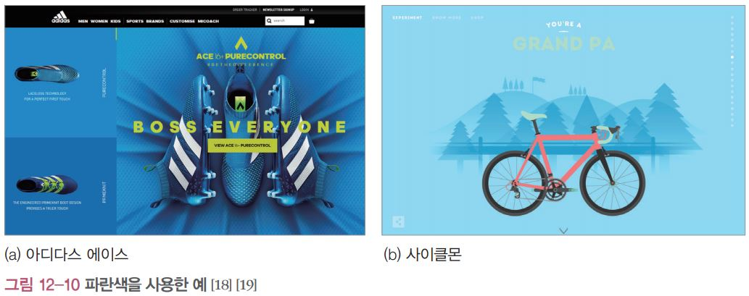
02. 색채 이미지 공간
단색 이미지 공간 : 파란색
차가움, 냉정, 심원, 명상, 평온, 고요, 온전함, 편안함, 영원, 바다 등을 상징
시원하고 청명한 느낌이나 때로는 고독함과 우울함도 전달

Slide 16
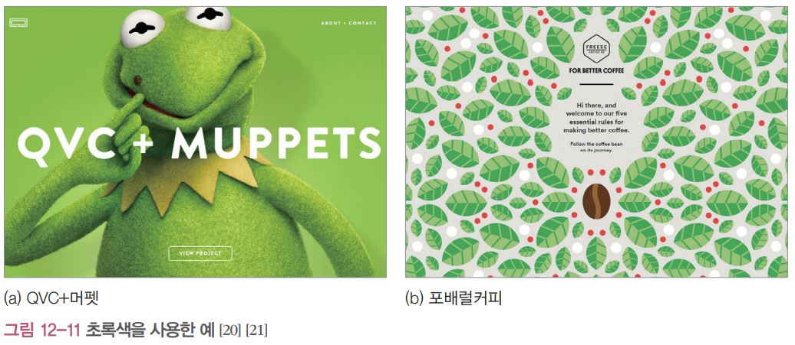
02. 색채 이미지 공간
단색 이미지 공간 : 초록색
안식, 안전, 평화, 휴식, 여름, 식수 등을 상징하며, 깨끗하고 신선하면서 대중적인 이미지를 전달

Slide 17
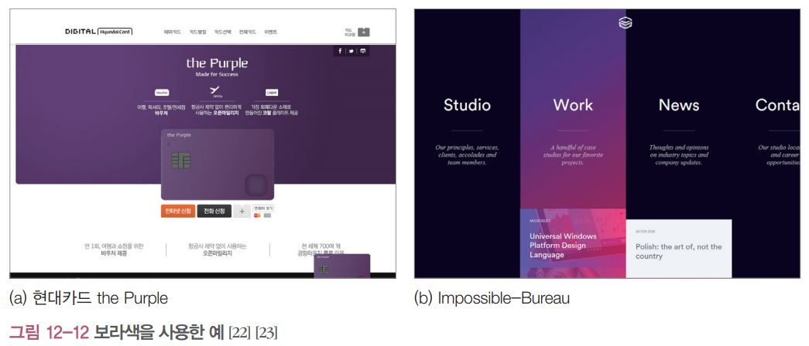
02. 색채 이미지 공간
단색 이미지 공간 : 보라색
창조, 신비, 우아, 사치, 고귀, 존엄, 예술, 개성, 불안, 질투 등을 상징하며 화려하면서도 신비로운 이미지를 전달

Slide 18
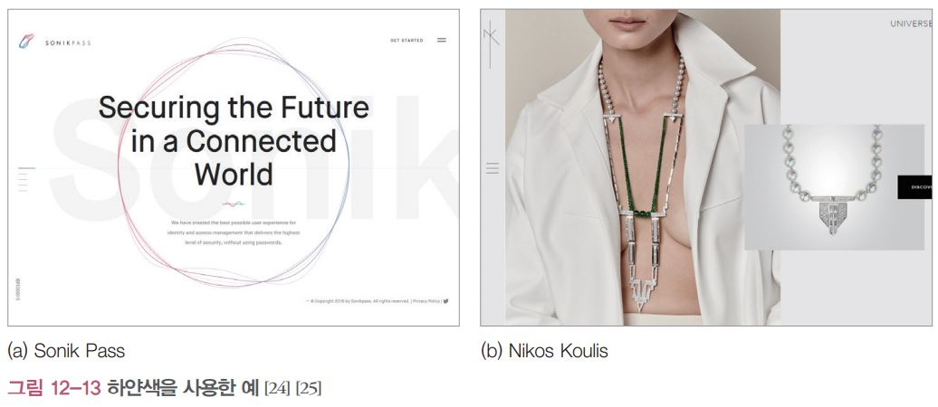
02. 색채 이미지 공간
단색 이미지 공간 : 하얀색
순수, 순결, 소박, 청결, 정직, 정의, 절제, 눈, 빛, 성스러움 등을 상징하며, 숭고하고 깨끗한 이미지를 전달

Slide 19
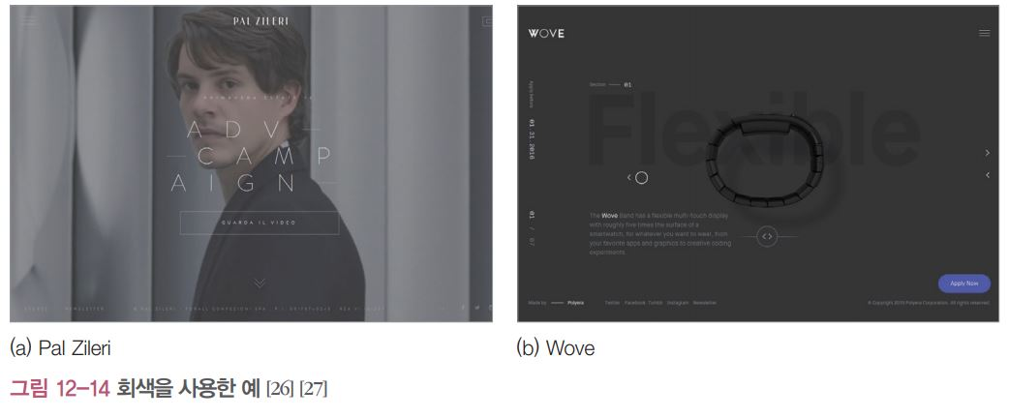
02. 색채 이미지 공간
단색 이미지 공간 : 회색
절제, 침착, 평범, 겸손, 우울, 도시, 보수 등을 상징
웹 사이트나 앱 등의 매체에서 배경 및 보조색으로 많이 사용
원색과 함께 사용하면 도시적이면서 현대적인 이미지를 전달

Slide 20
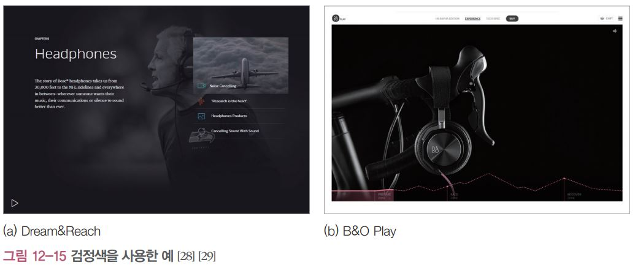
02. 색채 이미지 공간
단색 이미지 공간 : 검정색
고상함, 권위, 밤, 허무, 절망, 침묵, 죽음, 애도, 공포, 암흑 등을 상징
냉담함과 두려움이나 고급스러운 이미지를 전달

Slide 21
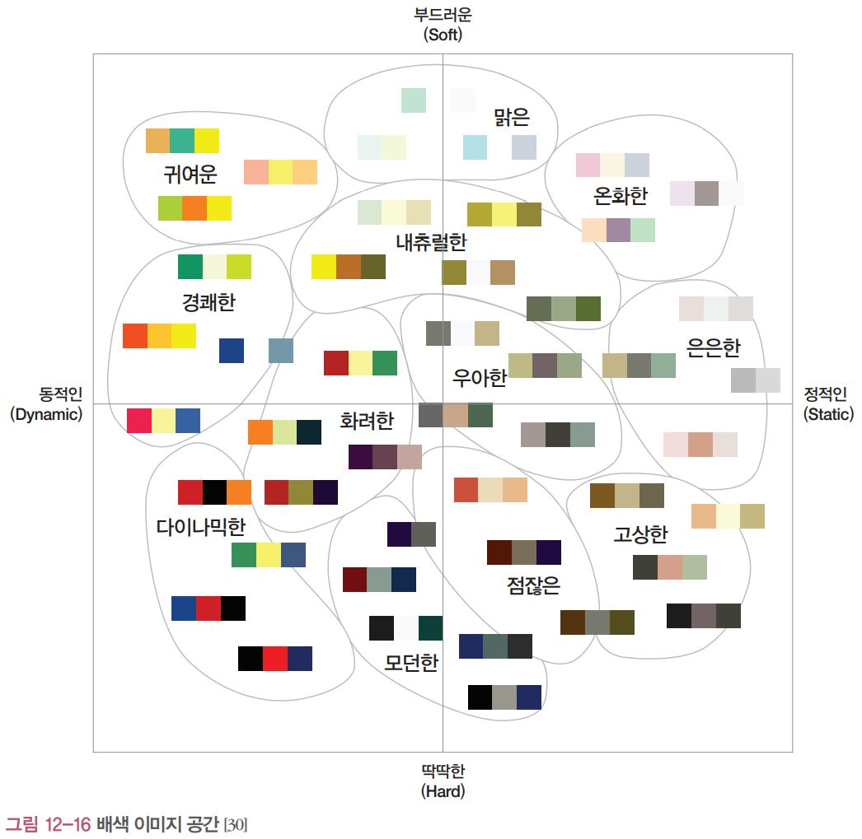
02. 색채 이미지 공간
배색 이미지 공간
명도가 높고 채도가 낮은 은은한 파스텔 톤의 배색은 부드럽고 정적인 느낌
명도가 낮고 채도가 낮은 배색은 정적이며 딱딱한 느낌
높고 명도가 낮은 배색은 동적이며 딱딱한 느낌
채도가 높고 명도가 높은 배색은 동적이며 부드러운 느낌
배색 이미지 공간에서 가로-세로축을 기준으로 상호 간의 위치가 멀리 떨어질수록 서로 상반된 이미지를 전달

Slide 22
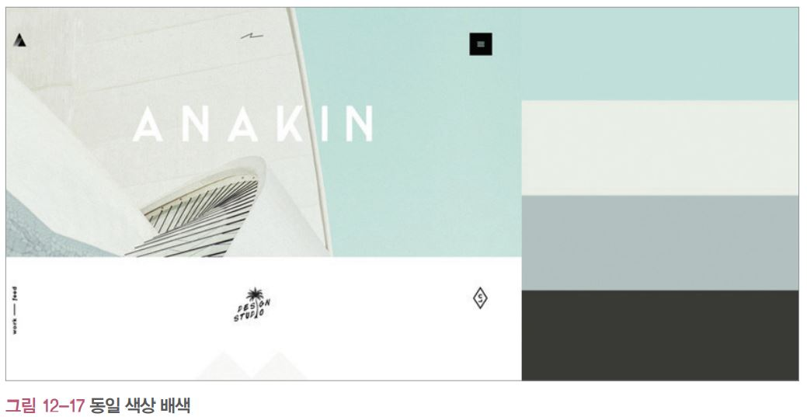
02. 색채 이미지 공간
배색 이미지 공간 : 동일 색상 배색
동일한 색상을 배색하면 한 가지 색의 명도와 채도의 조화를 이루기 때문에 부드러우면서 은은한 느낌을 전달할 수 있음

Slide 23
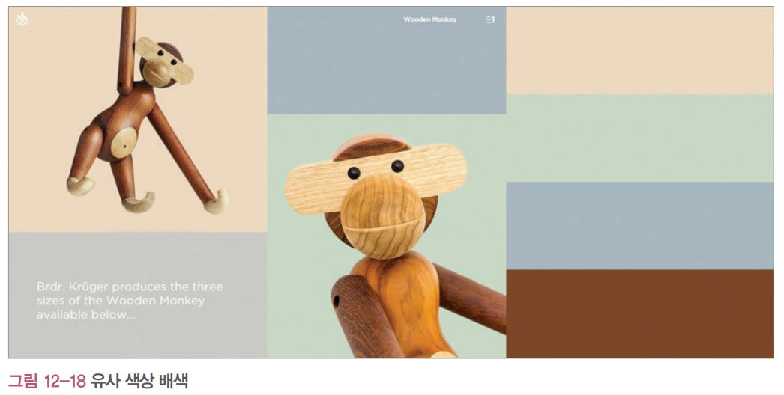
02. 색채 이미지 공간
배색 이미지 공간 : 유사 색상 배색
유사한 색상을 배색하면 인접한 색과의 조화로운 배색을 이루기 때문에 정적이며 상냥한 느낌을 전달할 수 있음

Slide 24
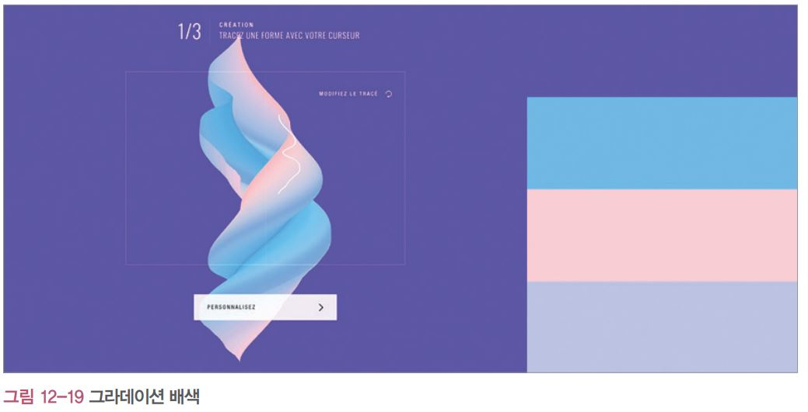
02. 색채 이미지 공간
배색 이미지 공간 : 그라데이션 배색
상호 간 인접한 색의 변화에 의해 자연스럽고 조화로운 분위기를 연출 할 수 있음

Slide 25
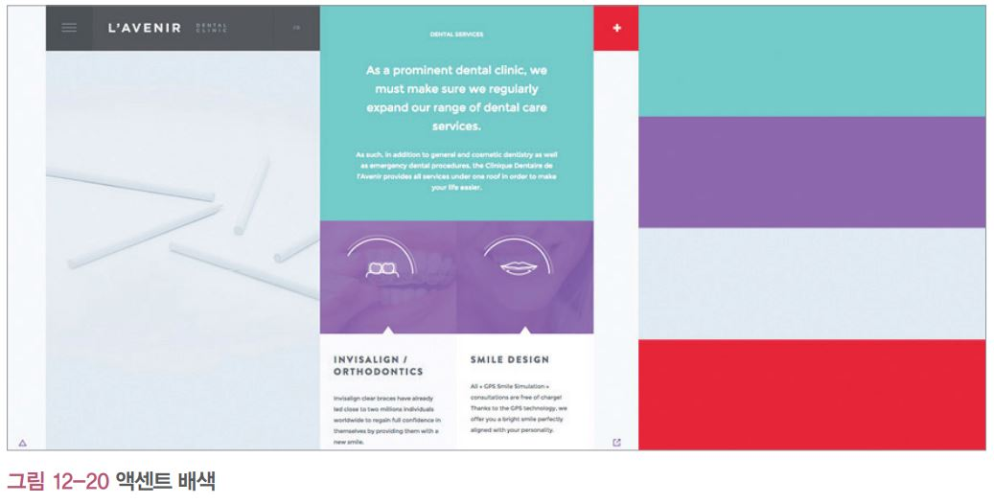
02. 색채 이미지 공간
배색 이미지 공간 : 액센트 배색
주조색인 포인트 컬러를 강조하여 배색 전체의 느낌을 상승시키는 효과를 전달할 수 있음

Slide 26
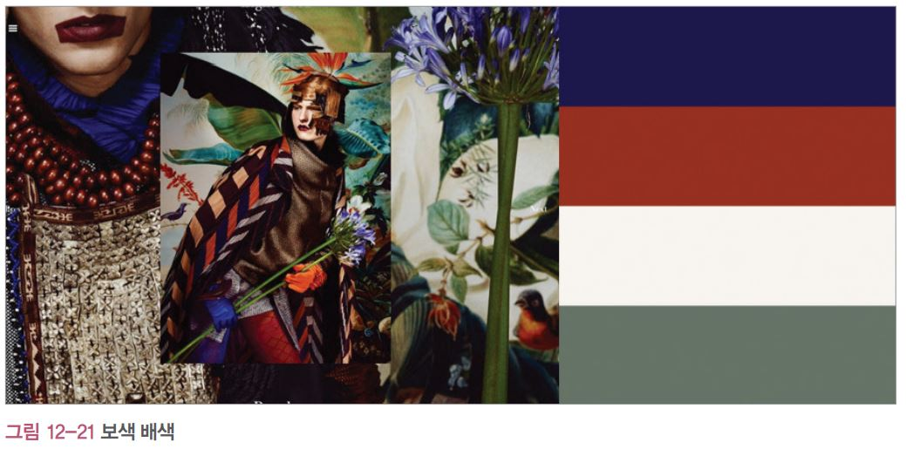
02. 색채 이미지 공간
배색 이미지 공간 : 보색 배색
색상환에서 상호 간에 마주보고 있는 반대색을 배색하는 것으로, 화려하고 생동감 있는 분위기를 연출할 수 있음

Slide 27
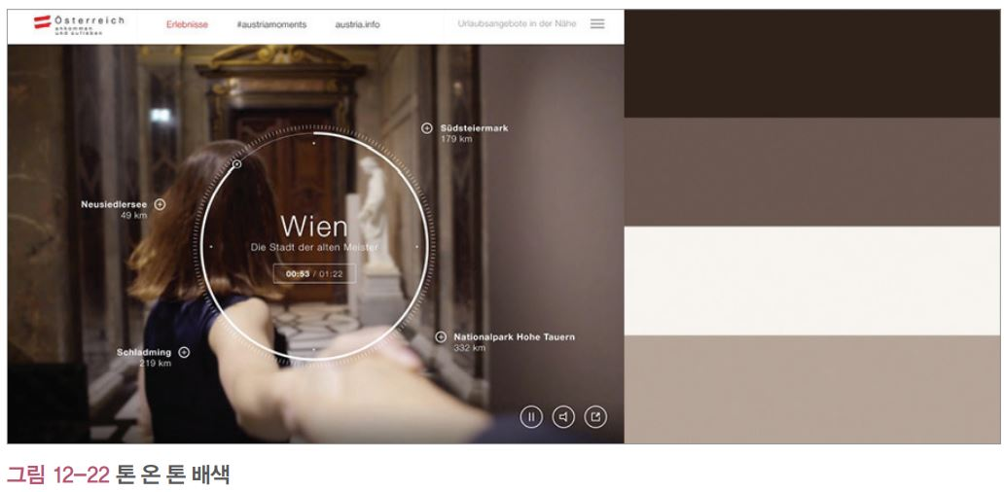
02. 색채 이미지 공간
배색 이미지 공간 : 톤 온 톤 배색
한 가지 색을 이용하여 명도와 채도를 변화시켜 배색을 한 것으로, 차분하고 무난하면서 세련된 느낌을 연출할 수 있음

Slide 28
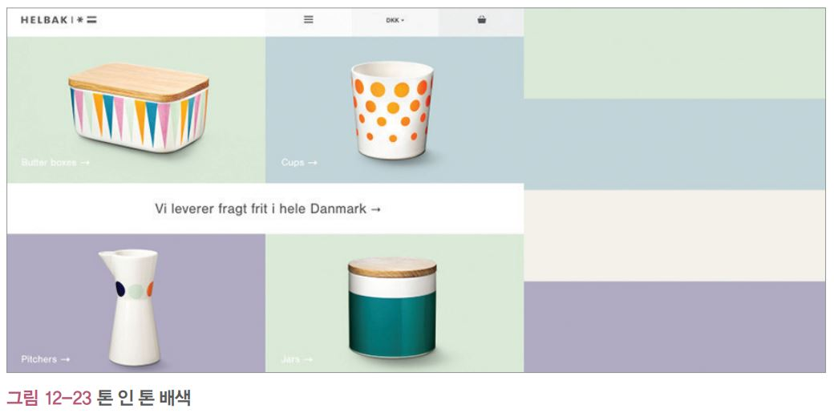
02. 색채 이미지 공간
배색 이미지 공간 : 톤 온 톤 배색
다양한 색을 이용하여 유사한 명도와 채도를 조합한 배색, 톤 온 톤 배색과는 달리 좀 더 개성있는 느낌을 연출할 수 있음

Slide 29
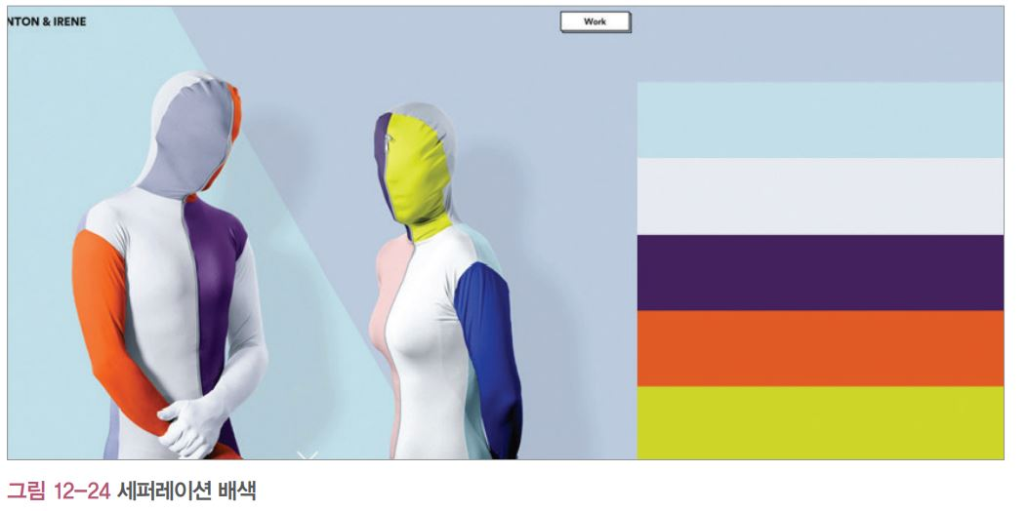
02. 색채 이미지 공간
배색 이미지 공간 : 세퍼레이션 배색
근접한 색의 중간 부분에 분리색을 사용한 것으로, 조화로운 분위기를 연출할 수 있음

Slide 30
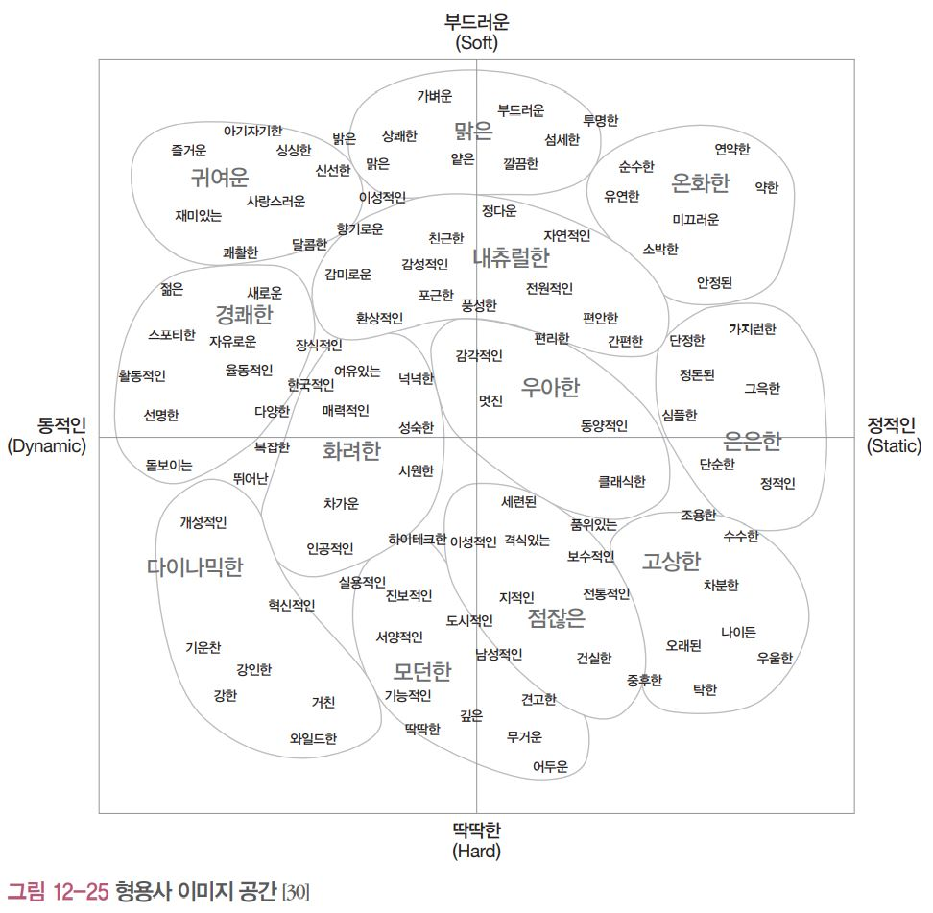
02. 색채 이미지 공간
형용사 이미지 공간 : 컬러 맵핑
서비스의 핵심 키워드에 부합하는 단일색 및 배합색 등 전반적인 색채 계획을 세우는 단계
형용사 이미지 공간을 활용하면 유용

Slide 31
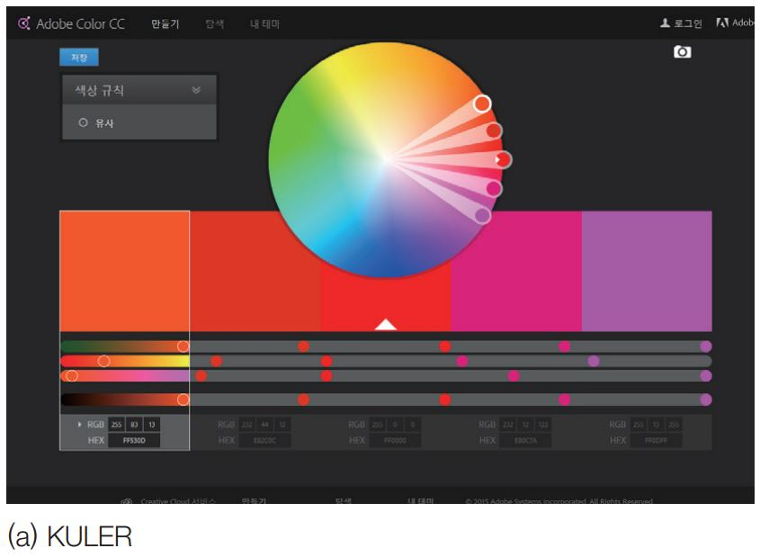
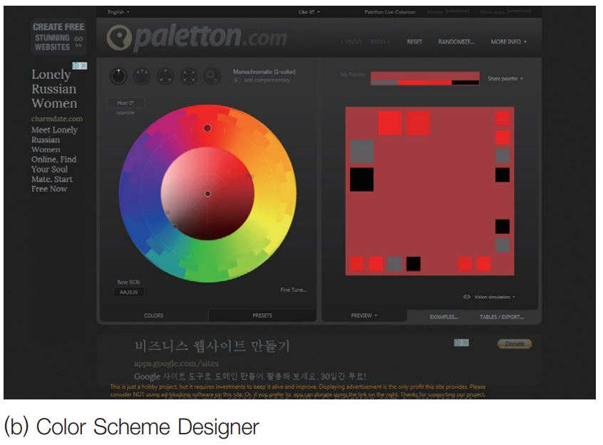
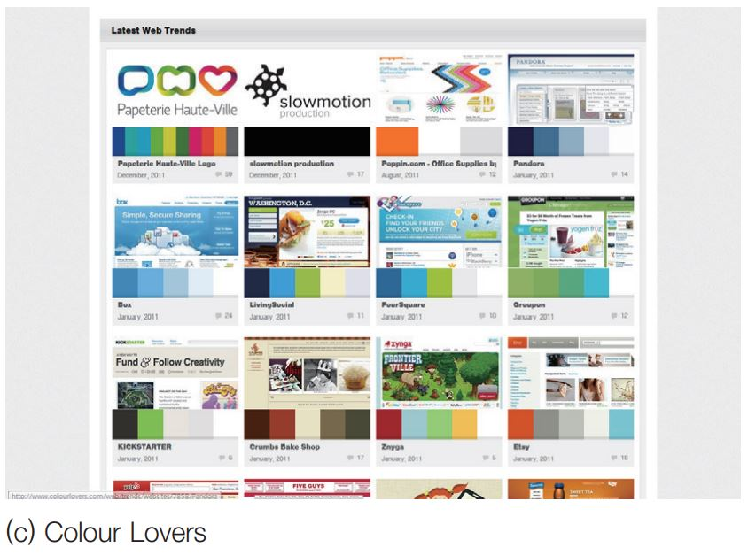
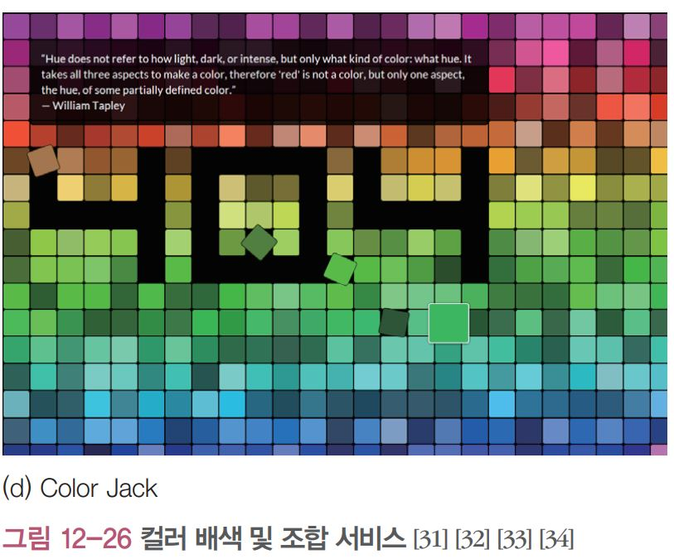
02. 색채 이미지 공간
형용사 이미지 공간 : 컬러 맵핑
컬러 배색 및 조합에 의한 느낌은 미리 제공되는 샘플이나 다른 사용자가 만들어 놓은 배색 이미지를 통해 공유받을 수 있음

Slide 32
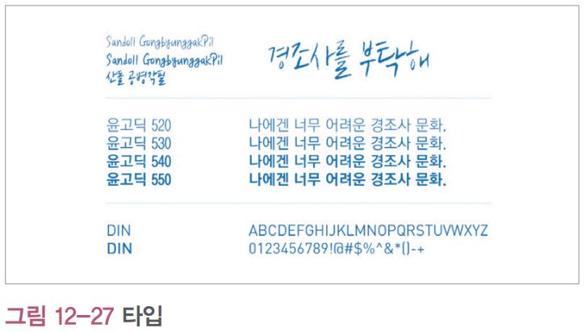
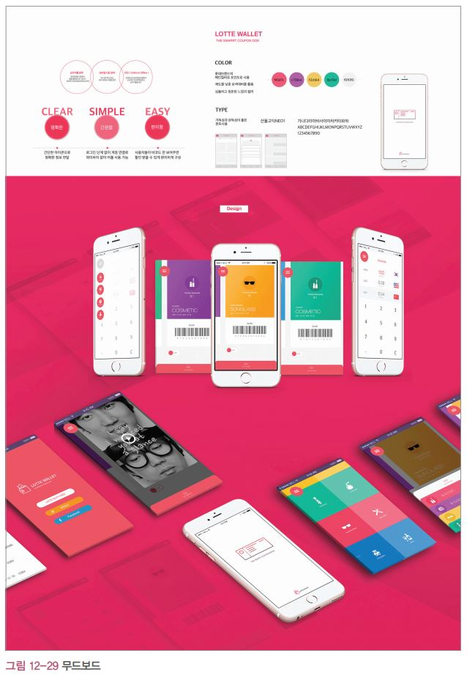

02. 색채 이미지 공간
타입과 레이아웃
타입
레이아웃
톤&매너 무드보드

